Slide 1
Как объединённые работники защищались в трудных ситуациях
Вадим Большаков
Санкт-Петербург, 3 апреля 2015 г.
Сайт – istprof.atlabs.ru

Slide 2
Чем мы можем гордиться
Первый в мире опыт рабочего самоуправления (1802, Красносельская бумажная фабрика),
Профсоюзы в России создали партию (Бунд в 1897) на 9 лет раньше, чем в Англии(Лейбористскую партию в 1906),
Конституция в России (Манифест 17 октября 1905) принята в результате Всеобщей политической стачки,
1-й кризис Советской власти вызван профсоюзом железнодорожников (в октябре-ноябре 1917),
ФСБ создавалась для борьбы с профсоюзами служащих, телеграфистов, учителей (в декабре 1917),
Самым опасным внутрипартийным врагом Ленина была профсоюзная «рабочая оппозиция» (1921-1922),
Ельцин пришёл к власти при помощи шахтёрских забастовок и Независимого профсоюза горняков СССР (1989-1991).

Slide 3
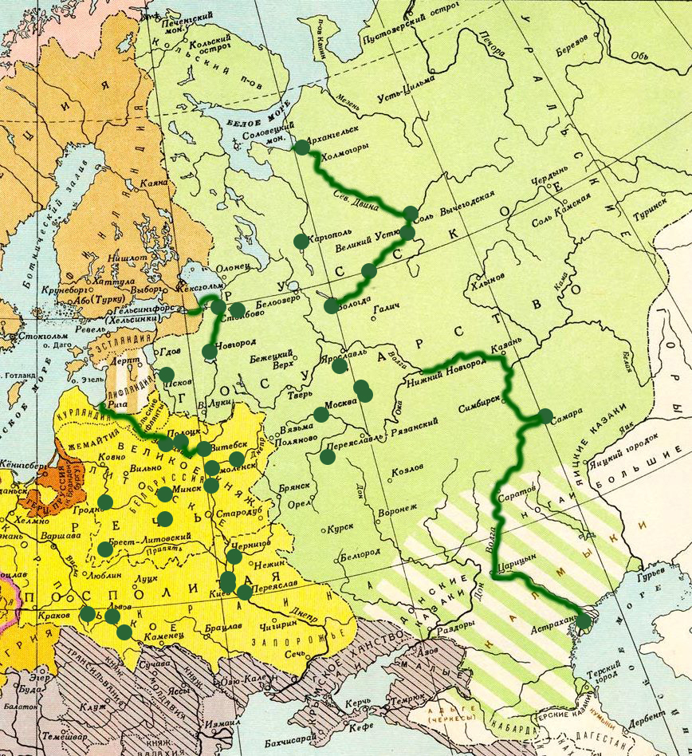
1. Лоцманы реки Сухоны (17 век)
Положение профессии лоцманов (носников) Северного пути:
Важнейший путь торговли с Европой,
Каждый 7-й рубль дохода казны Московского государства – с Северного пути,
По пути следовало много иностранных купцов,
Сложный фарватер Сухоны и Северной Двины,
Местные семьи занимались лоцманским промыслом из поколения в поколение.

Slide 4
1. Лоцманы реки Сухоны (17 век)
1629 – 1-я стачка лоцманов Ф. Гладыша и И. Опары и матросов Соловецкого монастыря
15 марта 1653 – стачечное соглашение братства лоцманов Нижней Сухоны (Юрий Баев); грамота с привилегиями от Царя
1655 – 1-е снятие с работ лоцмана Я. Жукова
- соглашение между братствами лоцманов Сухоны и Северной Двины
- братства установили и повысили в 10 раз тариф проводки судов
1668 – жалоба купцов на лоцманов
1680-1681 – война купца Г. Фатеева с лоцманами
1683 – отмена Царём привилегий лоцманов Нижней Сухоны
1698 - жалоба лоцманов на произвол купцов.

Slide 5
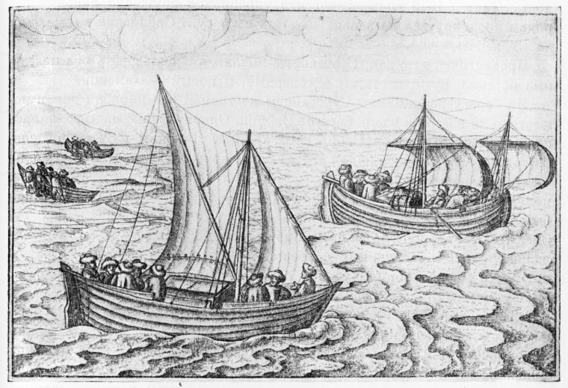
Вопросы к истории лоцманов
В группах:
Что благоприятствовало
положению профессии и
братства лоцманов, а что
нет?
Какие действия братства лоцманов были удачными, а какие – нет?
Для общего обсуждения:
Каковы достоинства и недостатки обращения к властям как дополнительному ресурсу?
Что общего с нынешней ситуацией на «Форде»?

Slide 6
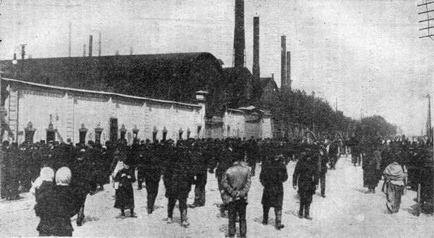
2. Безработные Санкт-Петербурга (1906 год)
Характеристика
Ситуации в СПб:
После забастовок
1905 года
капиталисты
уволили десятки тысяч рабочих столицы,
Уволенные являлись активистами профсоюзов и революционных партий,
Безработные не могли найти работу и оказались на грани вымирания от голода.

Slide 7
2. Безработные Санкт-Петербурга (1906 год)
Весной 1906 около
100 000 безработных
избрали Совет безработных
во главе с большевиком
В. Войтинским.
Совет безработных
отказался от революционных
действий и обратился в
Городскую думу с петицией об общественных работах для безработных.
Дума выделила 3 млн. рублей на общественные работы (ремонт мостов и Галерной гавани, строительство рынков), а также бесплатные обеды и квартирные пособия.
Работу получили до 20 000 безработных.
На общественных работах ввели 8-часовой рабочий день, подённая оплата труда, особые уполномоченные с правом контроля за ходом работ.

Slide 8
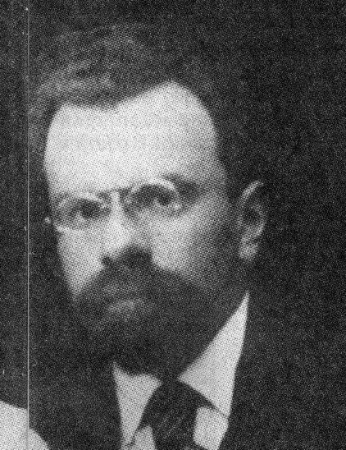
Вопросы к истории безработных
В группах подготовьте выступления:
Депутата Совета безработных перед товарищами с объяснением
решения о петиции в Думу.
Гласного Городской думы с
объяснением необходимости
выделить субсидию безработным.
Для общего обсуждения:
Полезен ли нам опыт безработных? Если да, то чем?
Владимир Савельевич Войтинский (1885-1960)

Slide 9
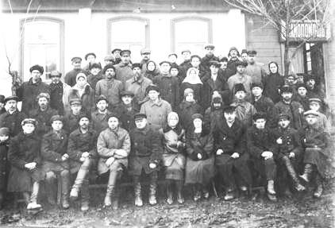
3. Булочники Москвы (1922-28)
Характеристика ситуации:
В 1917 году в Союзе пищевиков
укрепились левые эсеры и
анархисты,
Большевики изгоняли их из
Союза а с работы увольняли с
волчьим билетом, рассчитывая,
что они умрут от голода,
Изгнанники группировались в Московской секции пекарей, которая не принимала большевистских порядков и не давала товарищам умереть с голоду,
К 1922 году Московская секция пекарей была разгромлена большевиками, а изгнанники выброшены на улицу,
Однако начался НЭП, появилась возможность открывать собственный «бизнес».

Slide 10
3. Булочники Москвы (1922-28)
1922-1923 – артель булочников
«Вольность труда».
1923 – суд и разгром артели (по
ложным обвинениям).
1923-1929 – Промысловое
кооперативное товарищество
«Муравейник» (левый эсер С. Рыбин).
Выборность сверху донизу, нет наёмного труда, равные заработки, чёрную работу по очереди, средний заработок превысил партийный максимум у большевиков, матпомощь политссыльным и зэкам, укрывание беглых революционеров, недопуск большевиков в кооператив.
«Муравейник» процветал - вырос с 40 до 400 членов, имел 7 пекарен, кондитерскую фабрику, 19 магазинов, кассу взаимопомощи, лекторий и школу, детский сад, столовые.
1929 – разгром «Муравейника» властями, тюрьмы и ссылки.

Slide 11
Вопросы к истории булочников
В группах:
Вы члены кооператива «Муравейник». Вам нужно отказать коммунистам-булочникам в приёме в члены. На каких основаниях?
Вы коммунисты-булочники, которых кооператив отказался принять в члены. Напишите донос в ГПУ на «Муравейник». За что их надо разогнать?
Общее обсуждение:
Что усиливало, и что ослабляло положение кооператива «Муравейник» в советской Москве?

